Slide 1
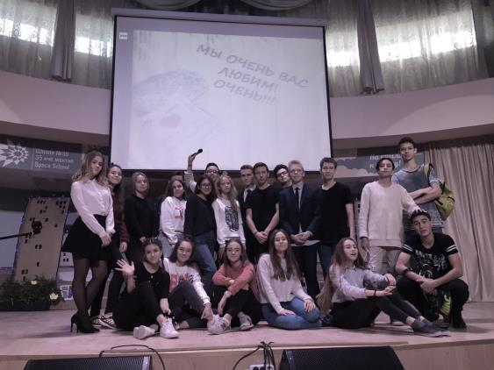
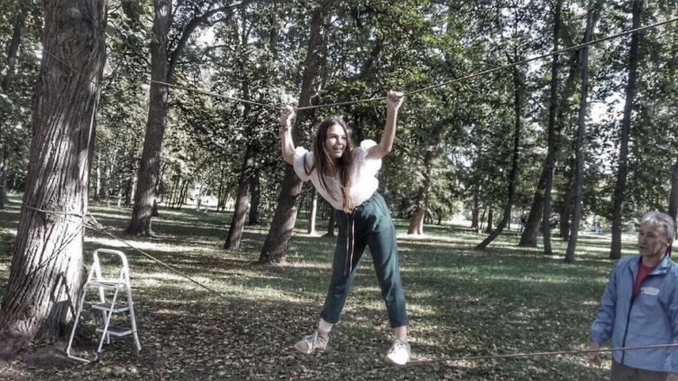
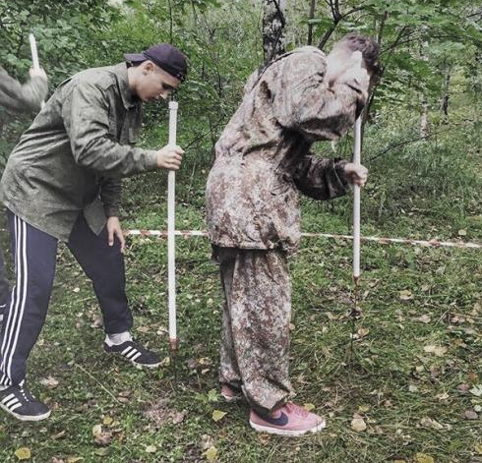
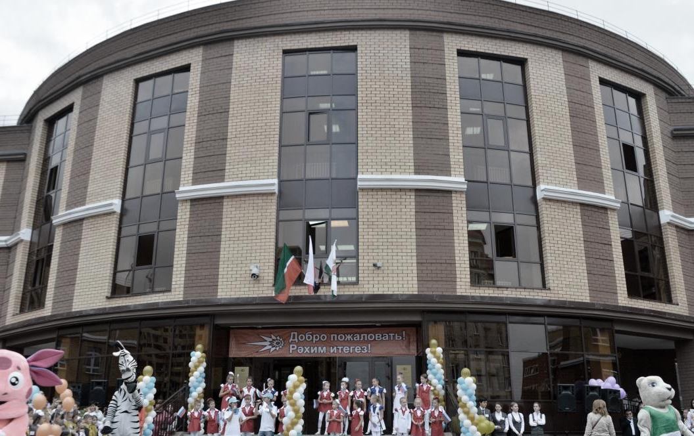
Что Такое Ученическое самоуправление?
И надо ли оно Лицею 35?

Slide 2
Ученическое самоуправление
Это некая форма реализации прав обучающихся на участие в жизни образовательной системы учреждения (Лицея).

Slide 3

Самоуправления Лицея
С 2016 года наше образовательной учреждение получает статус «лицей». В связи с этим прогрессируют образовательные и воспитательные стандарты. Ученическое самоуправление – неотъемлемая часть современного учреждения. Оно воспитывает в учениках личностные лидерские качества, коллективный дух и ответственность.

Slide 4
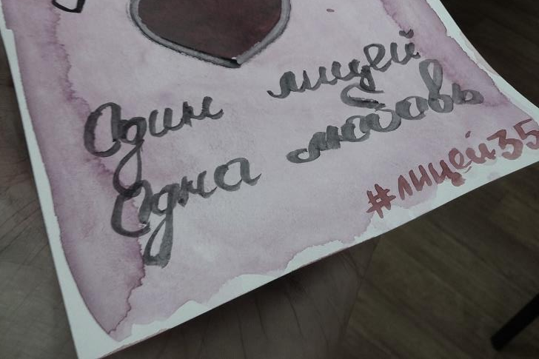


Органы Самоуправления
МБОУ Лицей №35

Slide 5
Структура и модель
Ученическое самоуправление состоит их двух органов власти:
Законодательной и Исполнительной
Председателем Ученического самоуправления является Президент Школы.
Председателем Исполнительной системы является Премьер Министр
Законодательная система состоит из Парламента и Классного Самоуправления

Slide 6
Модель Ученического Самоуправления
Президент
Премьер-министр
Парламент (Дума)
МВД
Классное самоуправление
МинКульт
МинОбр
МинСпорт
МинТруд и Экологии
Пресс-центр
Редколлегия

Slide 7
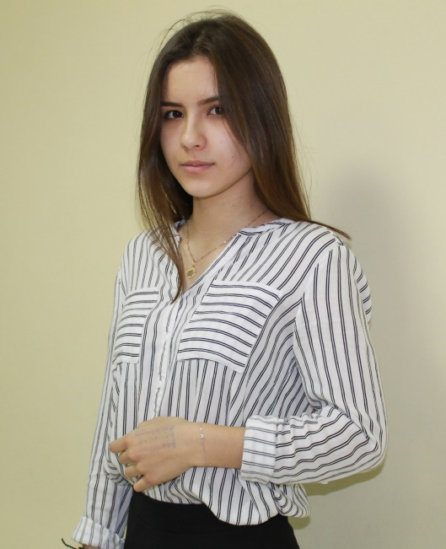
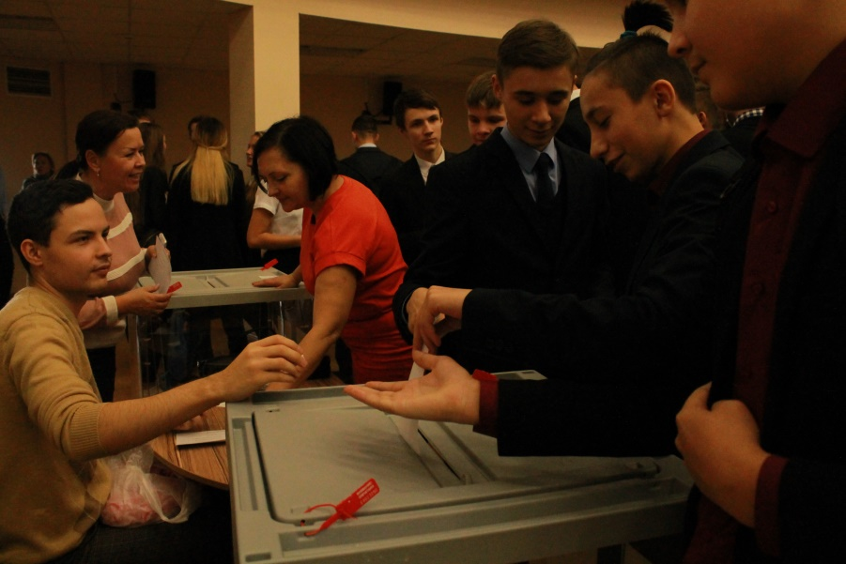
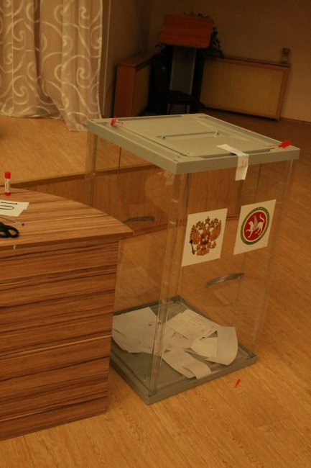
Президент Лицея
Избирается сроком на 1 год, путем тайного голосования учеников с 5 по 11 класс.
С 20.10.2017 Геппа Карина – президент лицея (57%)

Slide 8
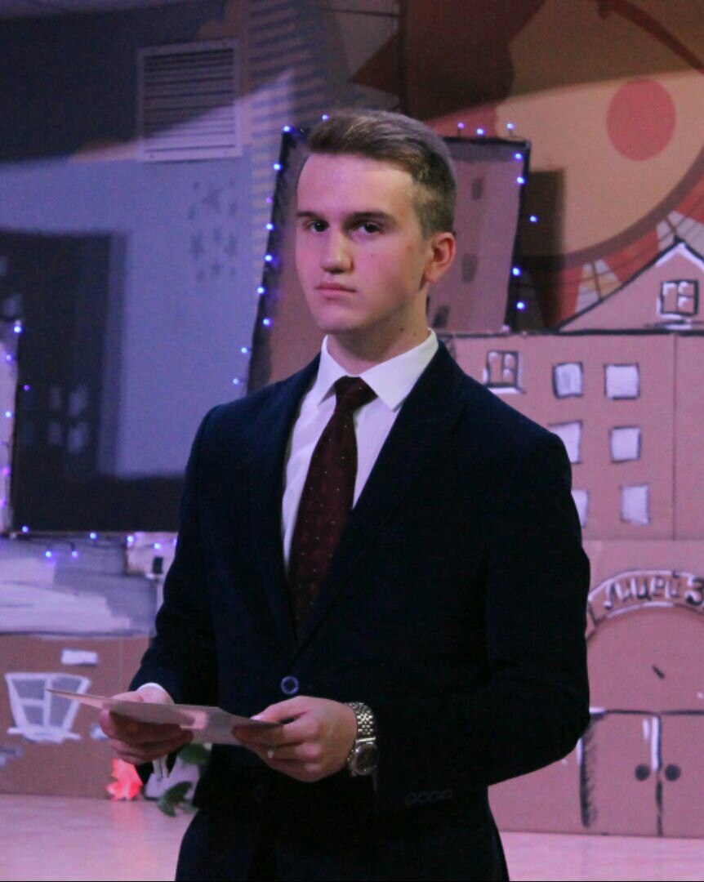
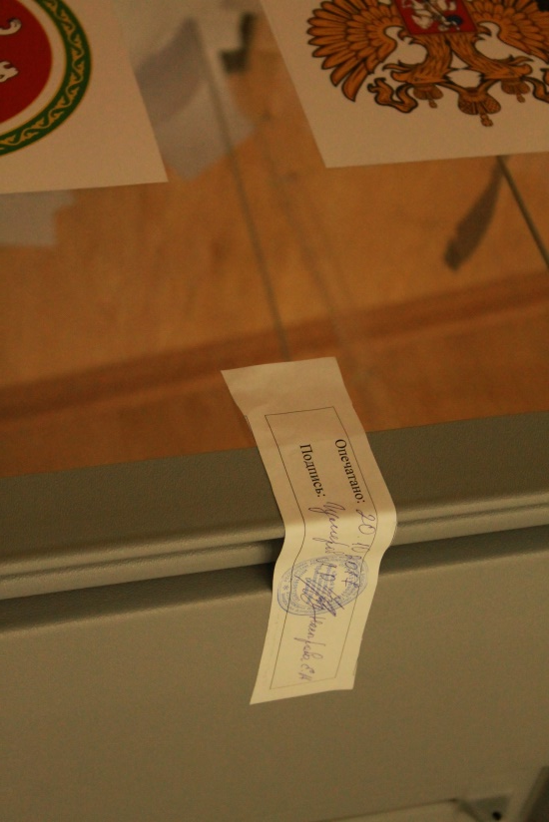
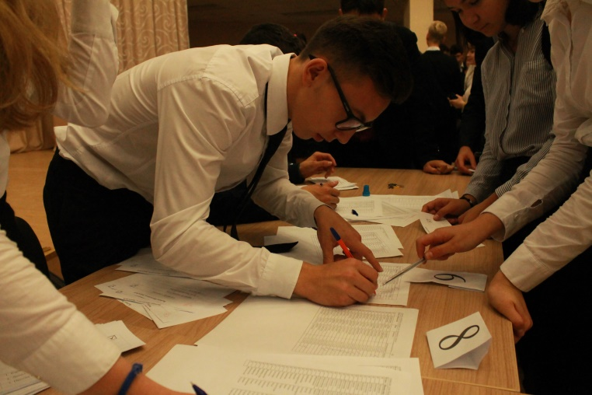
Премьер-министр
По итогам голосования Премьер-министр – Когтев Данил (41%)

Slide 9
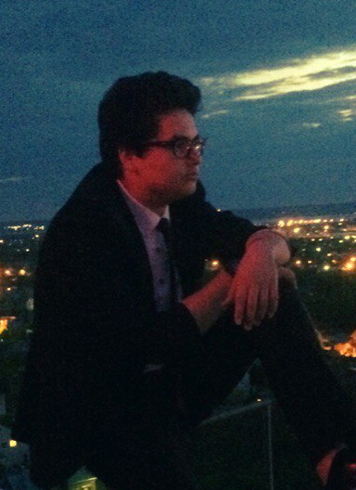
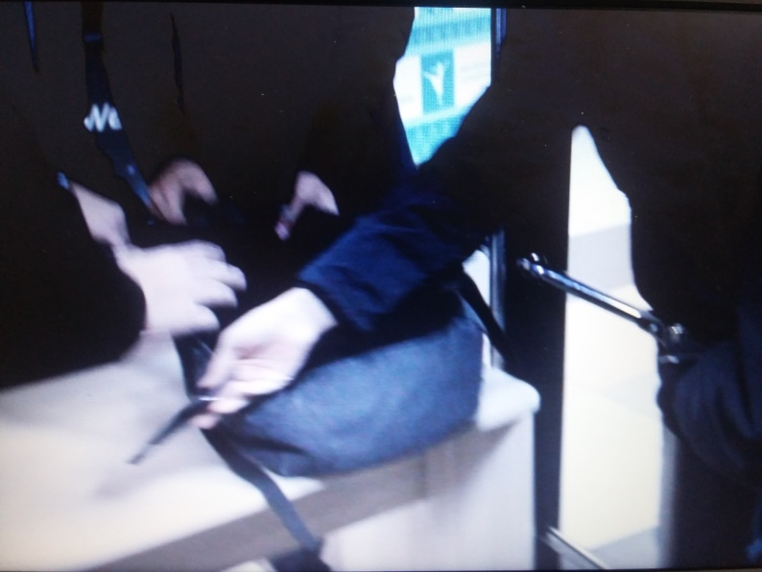
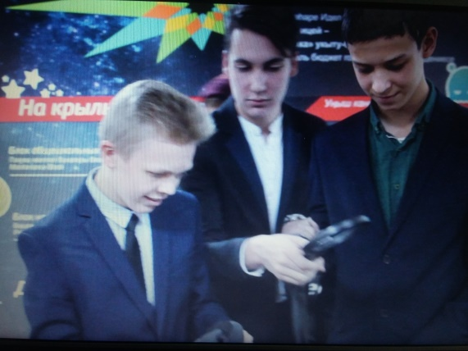
Министерство внутренних дел
СОБЛЮДЕНИЕ ДИСЦИПЛИНЫ|КОНТРОЛЬ ЗА ДЕЖУРСТВОМ|КОНТРОЛЬ ТРУДОВОЙ ПРАКТИКИ|РЕЙДЫ
Председатель: Балафендиев Бала-Эфенди (10 Б)

Slide 10
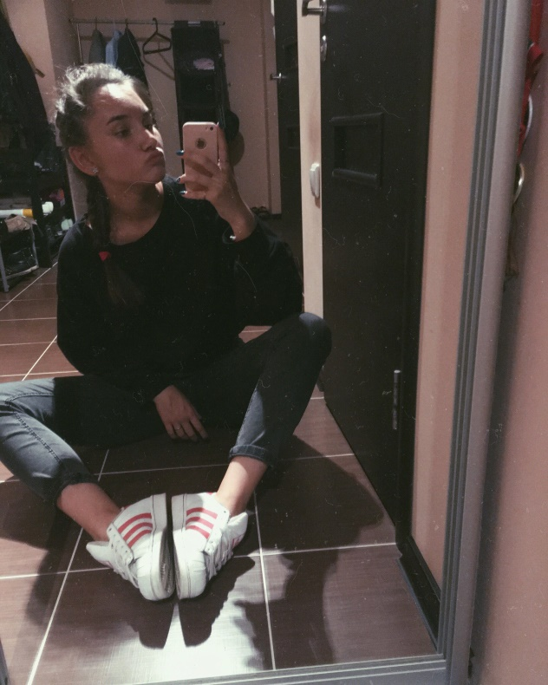
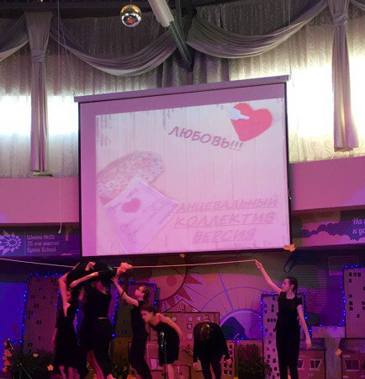
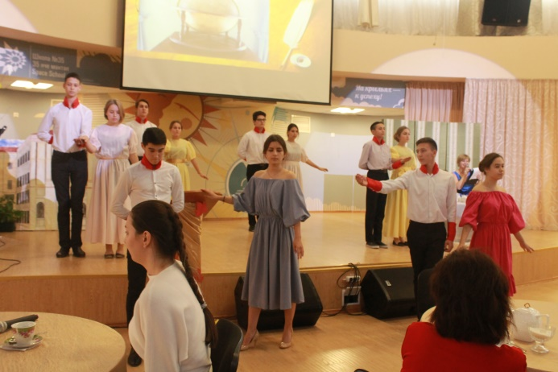
Министерство Культуры
КУЛЬТ-МАСС ПРОЕКТЫ|КОНСУЛЬТАЦИЯ В ПОДГОТОВКЕ К КОНКУРСАМ|ТЕХ.ОСНАЩЕНИЕ МЕРОПРИЯТИЙ|КОНЦЕРТ|ДИСКОТКИ
Председатель: Ильина Анна (11 Б)

Slide 11
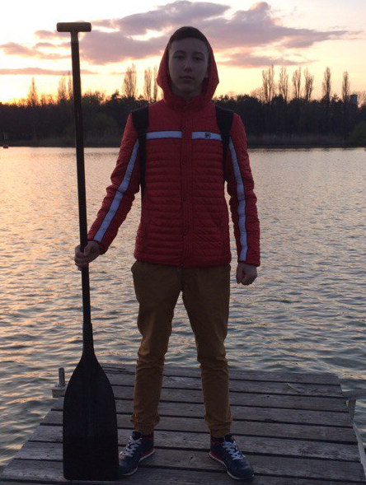
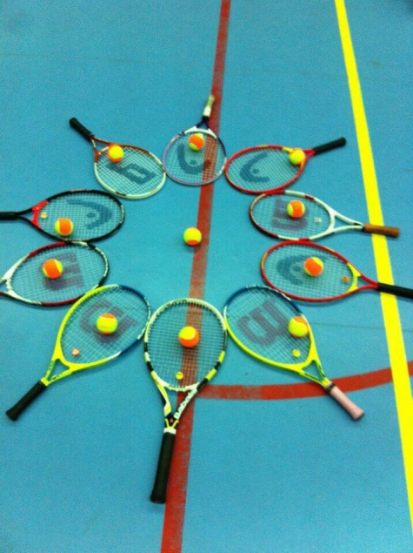
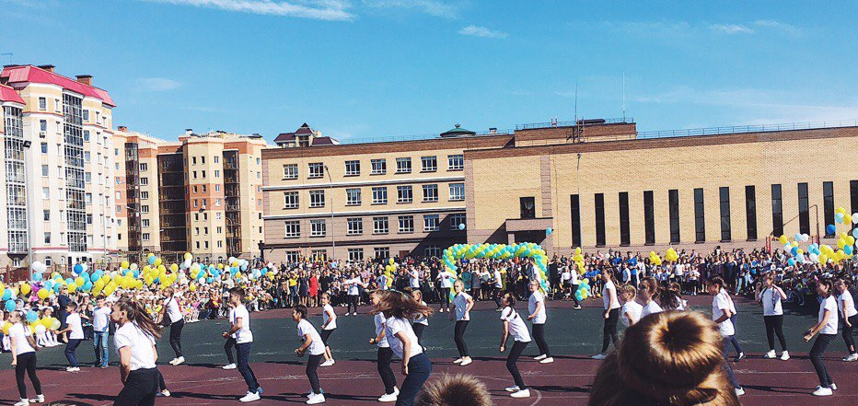
Министерство Спорта
СПОРТИВНЫЕ ПРОЕКТЫ|СПОРТ-МАССОВЫЕ МЕРОПРИЯТИЯ|СОРЕВНОВАНИЯ|ТРЕНИРОВКИ|ПОДГОТОВкА К ГОРОДСКИМ СОРЕВНОВАНИЯМ
Председатель: Мубаракшин Ренат (10 Б)

Slide 12
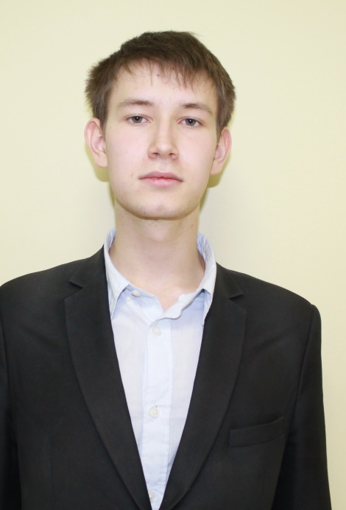
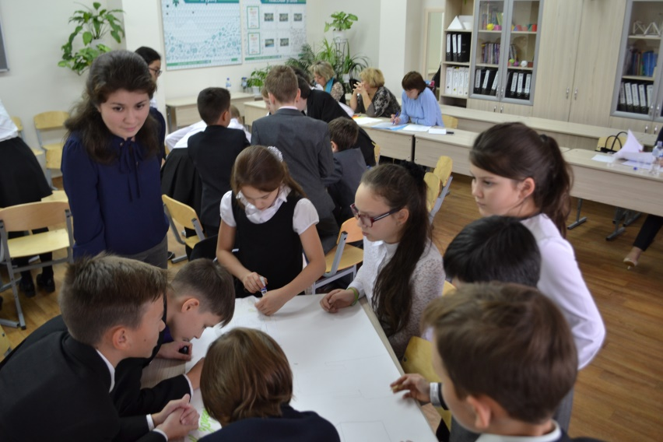
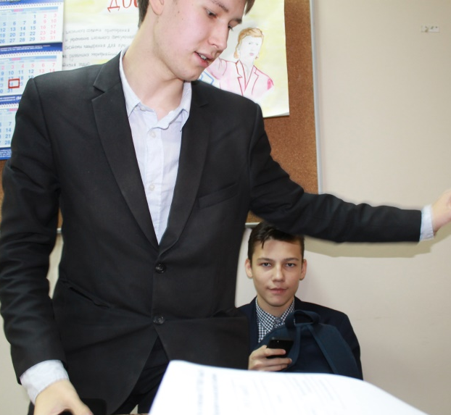
Министерство образования
УЧЕБНОЕ НАПРАВЛЕНИЕ ОУС|КРЕЙД ПО УСПЕВАЕМОСТИ КЛАССОВ|ОЛИМПИАДЫ|ВИКТОРИНЫ|ПРЕДМЕТНЫЕ НЕДЕЛИ
Председатель: Тахафутдинов Артур (10 Б)

Slide 13
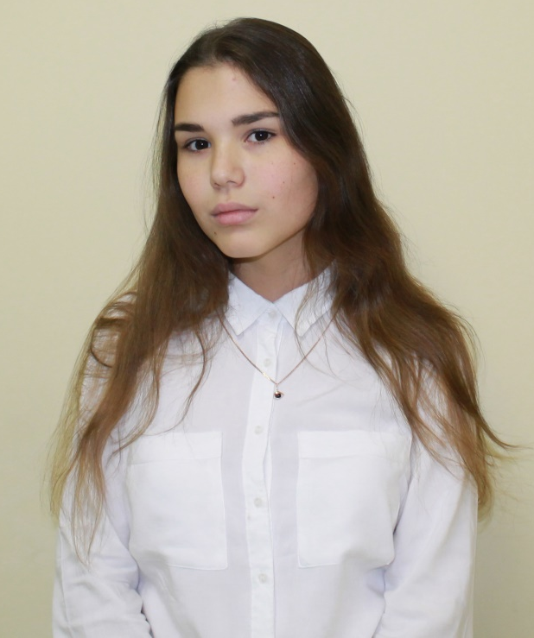
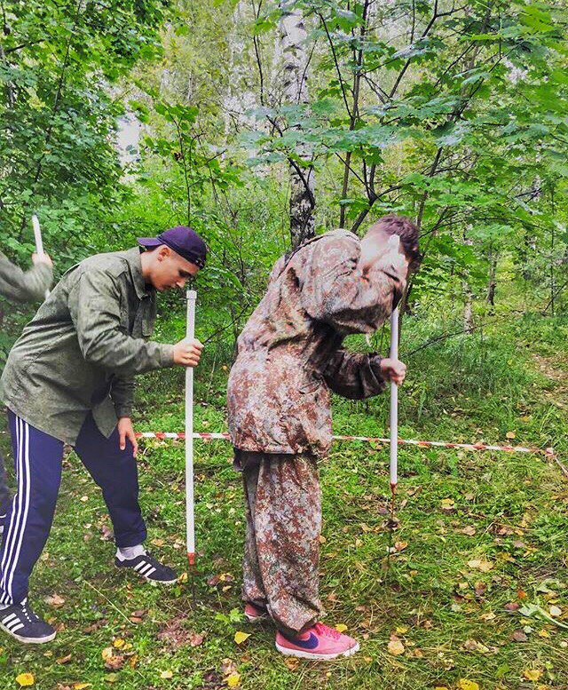
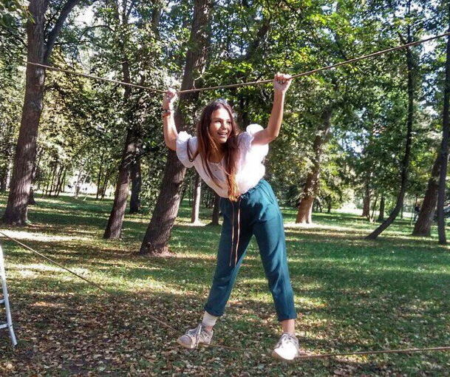
Министерство труда и экологии
ПРОЕКТЫ ПО ОЗЕЛЕНЕНИЮ|СУББОТНИКИ|КОНТРОЛЬ КАЧЕСТВА РАБОТЫ ОУС|РЕШЕНИЕ КОФЛИКТНЫХ СИТУАЦИЙ
Председатель: Газизова Эльвира (8 А)

Slide 14

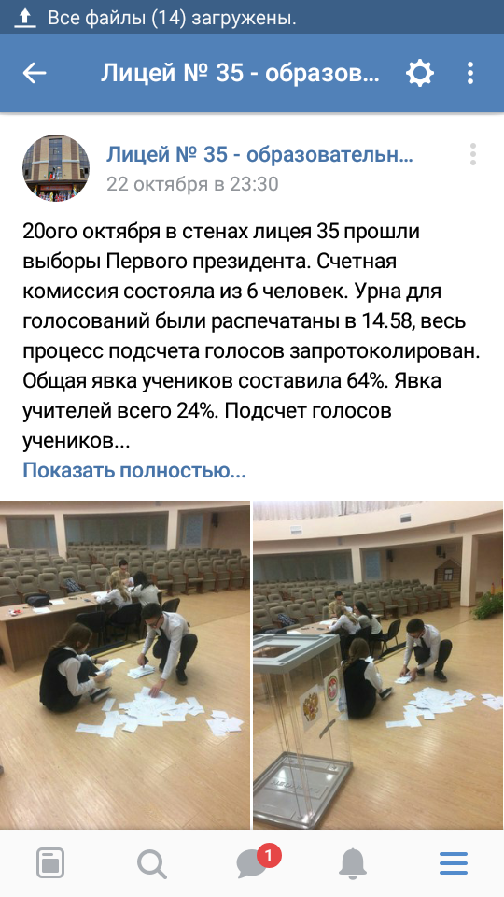
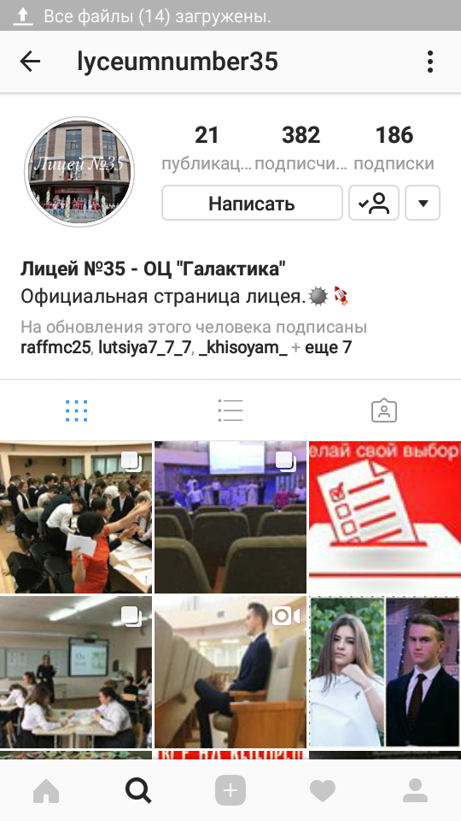
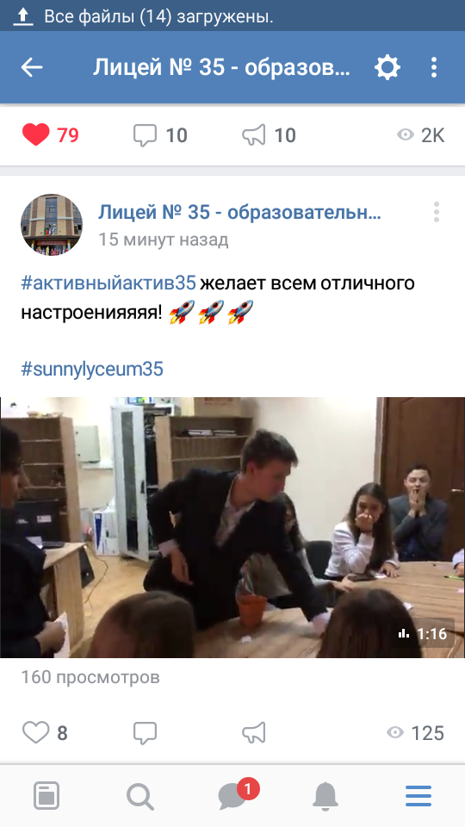
Пресс-Центр
ИНФОРМАЦИОННОЕ ОБЕСПЕЧЕНИЕ|INSTAGRAM|СТРАНИЦА VK.COM|YOUTUBE КАНАЛ|ПРОЕКТЫ В СОЦ.СЕТЯХ
Председатель: Шахмаметьева Вилена (11 Б)

Slide 15
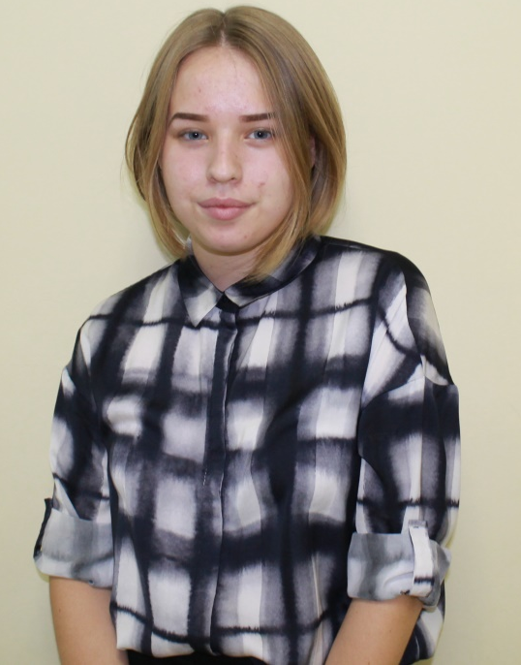
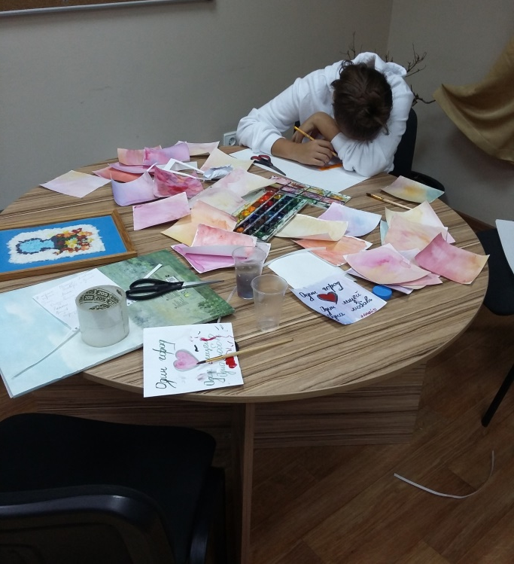
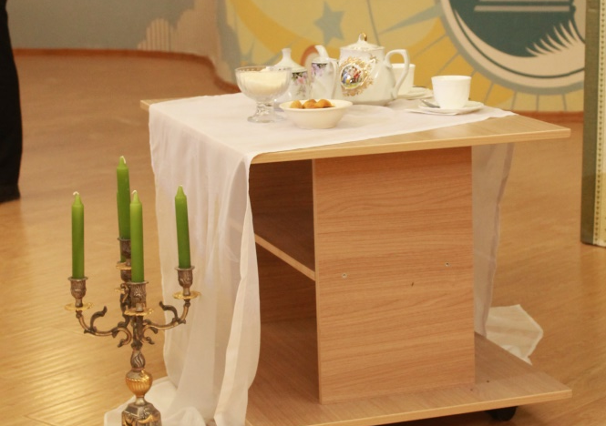
Редколлегия
СТЕНАЗЕТЫ|ДЕКОРАЦИИ|POWERPOINT|PHOTOSHOP|СОЗДАНИЕ МАКЕТОВ И ДИЗАЙНА|ДЕКОРОТИВНО-ПРИКЛАДНА ДЕЯТЕЛЬНОСТЬ
Председатель: Кравченко Анастасия (8 А)

Slide 16
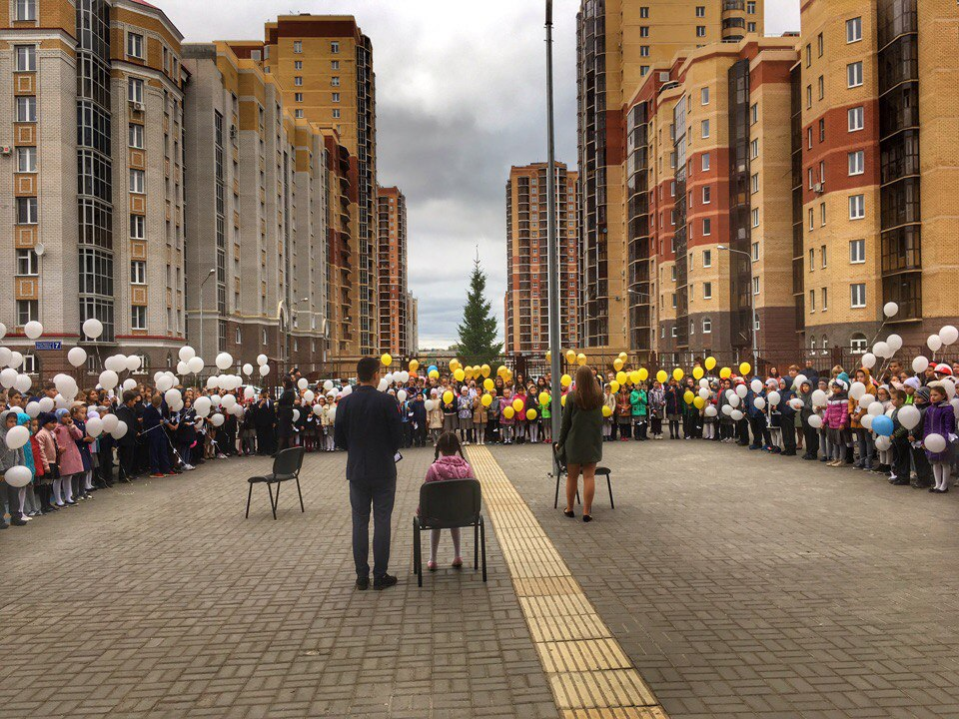
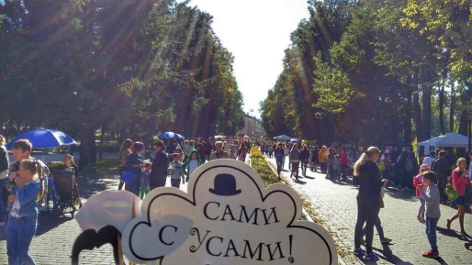
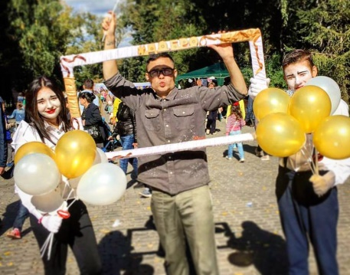
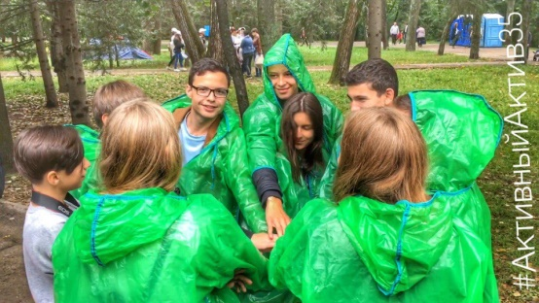
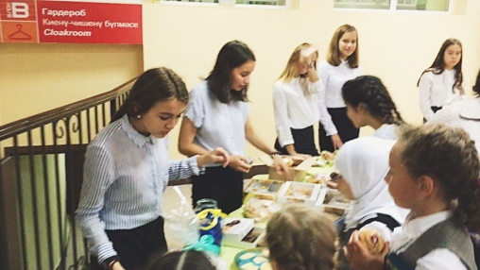
За 2017 год
МЫ ПРОВЕЛИ И ОРГАНИЗОВАЛИ НЕСКОЛЬКО КРУПНЫХ ГОРОДСКИХ И ЛИЦЕЙСКИХ МЕРОПРИЯТИЙ

Slide 17
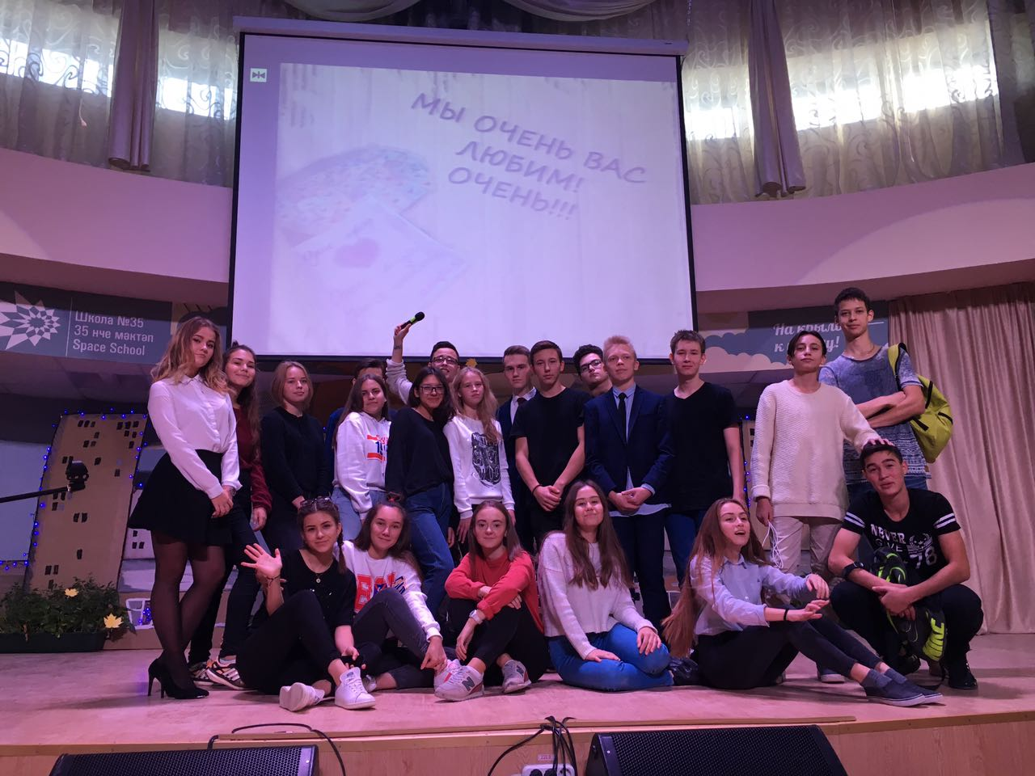
И это все…
….только начало
УСЛ – Ученическое самоуправление лицея 35!
Мы – есть!

